Slide 1


«Профессиональное самоопределение воспитанников».

Slide 2


Профессиональное самоопределение – процесс принятия личностью решения о выборе будущей трудовой деятельности – кем стать, к какой социальной группе принадлежать, и с кем работать.

Slide 3
Цель: формирование у школьников готовности к выбору профессии, оказание профориентационной поддержки учащихся в процессе выбора профиля обучения.
Задачи:
1. Выработка у школьников профессионального самоопределения в соответствии со своими возможностями, способностями и с учетом требований рынка.
2. Формирование у ребят положительного отношения к своим способностям применительно к реализации себя в будущей профессии.
3. Ознакомление учащихся со спецификой профессиональной деятельности и новыми профессиями на рынке труда.

Slide 4
Основные направления работы:
1. Профессиональное просвещение.
2. Профессиональная диагностика.
3. Профессиональная консультация.
4. Профессиональный отбор с привлечением специалистов.

Slide 5
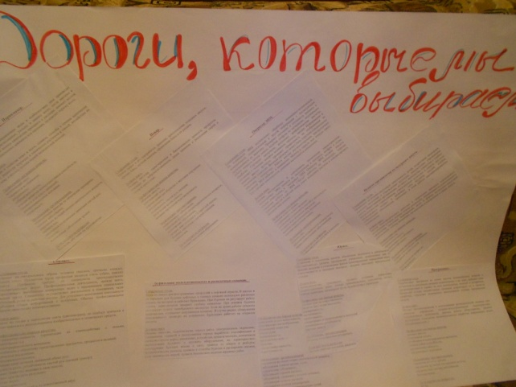
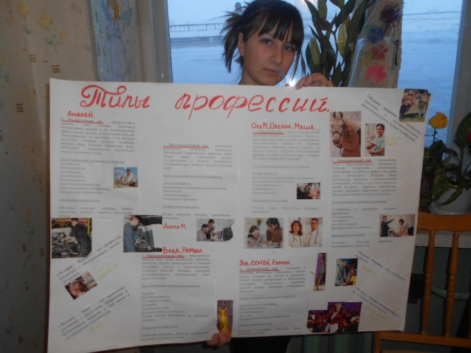
Формы и методы работы.
- Беседы, игры, оформление тематических стендов, выпуск газет.
- Реализация различных творческих проектов (составление ребятами презентаций выбранной профессии).
-Экскурсии в учебные заведения города.

Slide 6
Результат:
-Осознание ребятами своих способностей, интересов, мотивов выбора профессии;
-Каждый ребенок выделяет для себя перечень предпочтительных профессий, а затем конкретно выбирает наиболее интересную и подходящую по его индивидуальным способностям;
-Получение актуальной информации о рынке труда и образования.

